Slide 1
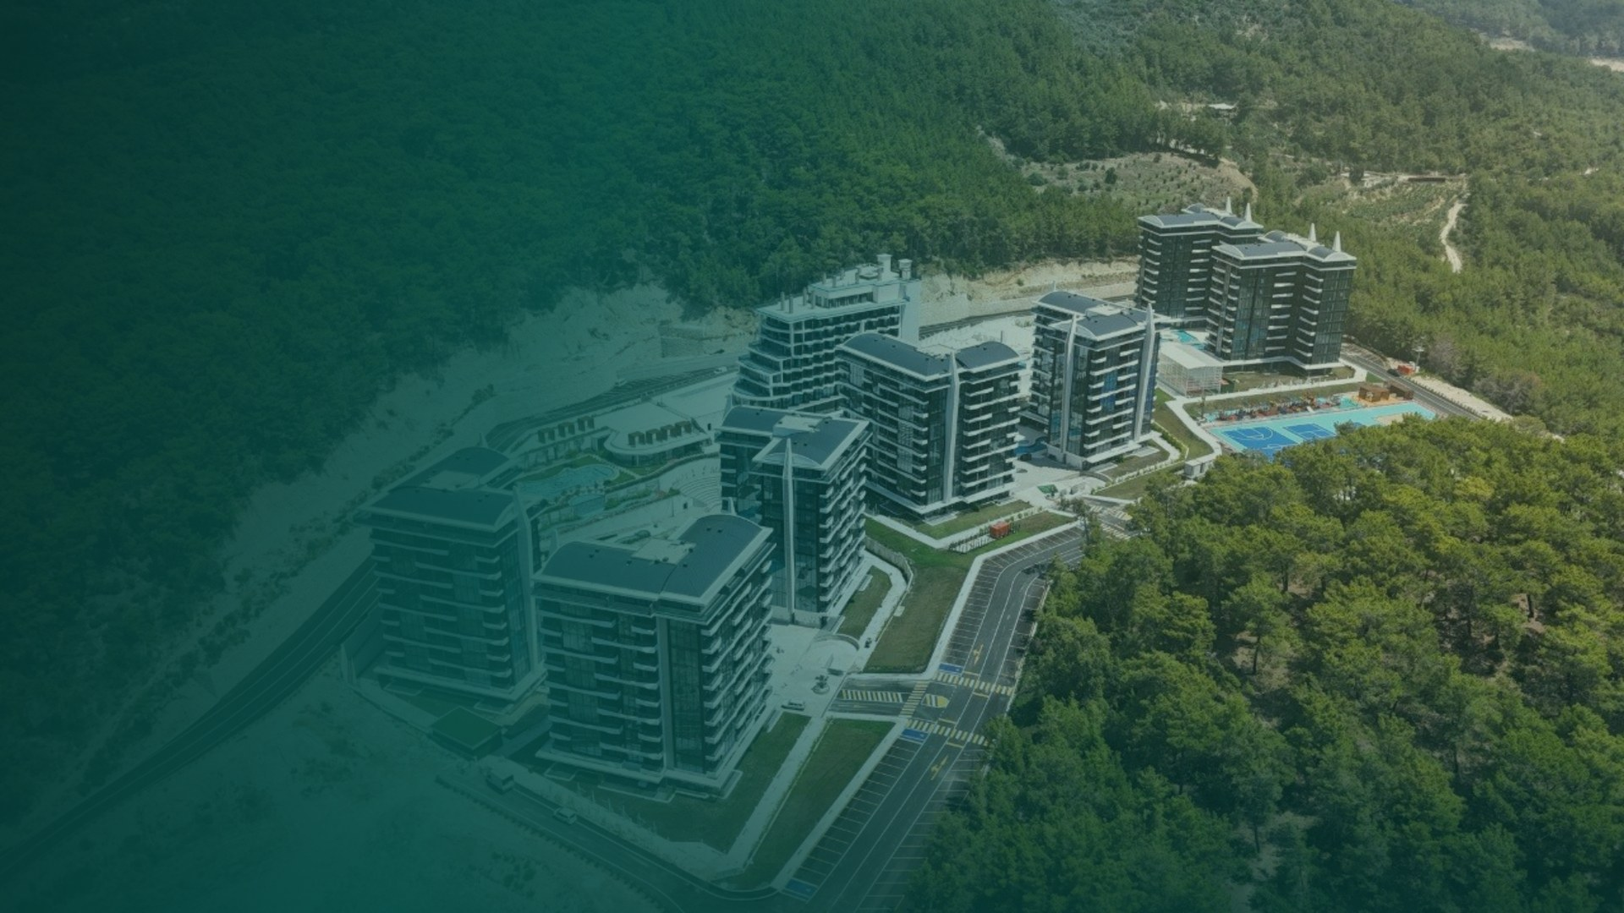


1Çatı
Mülk Yönetimi ve Gayrimenkul ERP · WAMOCON GmbH tarafından hayata geçirilmiştir
GEREKLİLİKLER VE HİZMET BELGESİ
Tüm gayrimenkul faaliyetleriniz için tek bir çatı
New Level Premium için merkezi, çok dilli platform – portföy, mal sahipleri ve kiracılar, finans, hizmet, rezervasyon, belgeler, iletişim ve raporlar tek bir sistemde.
MÜŞTERİ
Ataberk Estate, Türkiye
REFERANS PROJE
New Level Premium, Avsallar/Alanya
UYGULAMA
WAMOCON GmbH
PLATFORM
1Çatı ERP · Tanıtım standı
DOKÜMAN
Müşteri Sürümü
TARİH
7 Temmuz 2026
Gizli - Yalnızca Ataberk Estate için hazırlanmıştır.

Slide 2
GENEL BAKIŞ
Sunumun içeriği
01 Yönetim Özeti
07 Gereksinimlerinizin Karşılaştırılması
02 Pazar Ortamı ve Zamanlama
08 Tanıtım - Amaç ve Kapsam
03 Rekabet ve Konumlandırma
09 Sonraki Adımlar
04 Hedef Kitle
10 Uygulama Planı ve Zaman Çizelgesi
05 Ataberk Estate için Faydalar
11 Fırsatlar ve Ön Koşullar
06 İşlev Kapsamı - 1Çatı'nın Sundukları
Bu sunumun nasıl okunması gerektiği. 1Çatı, tamamen kullanılabilir bir tanıtım ortamı olarak sunulmaktadır. Her işlev bir durum işaretiyle belirtilmiştir; böylece bugün nelerin kullanılabilir olduğu ve hangilerinin üretim ortamında etkinleştirileceği açıkça anlaşılmaktadır.
1Çatı - Emlak Yönetimi ve Gayrimenkul ERP · WAMOCON GmbH, Ataberk Estate adına · Gizli
1

Slide 3
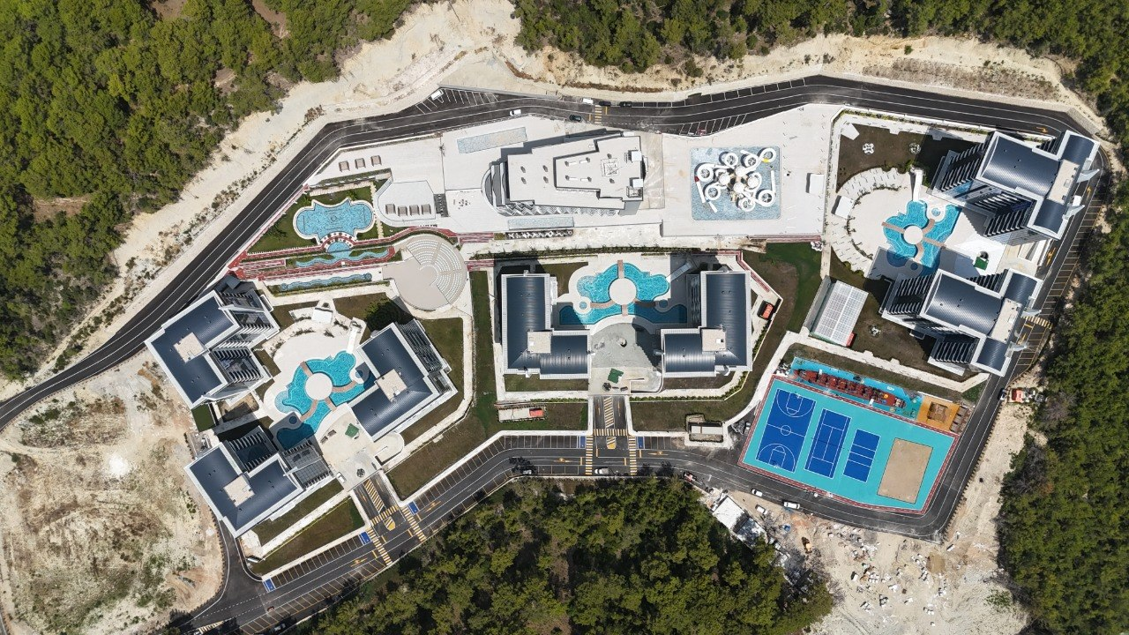
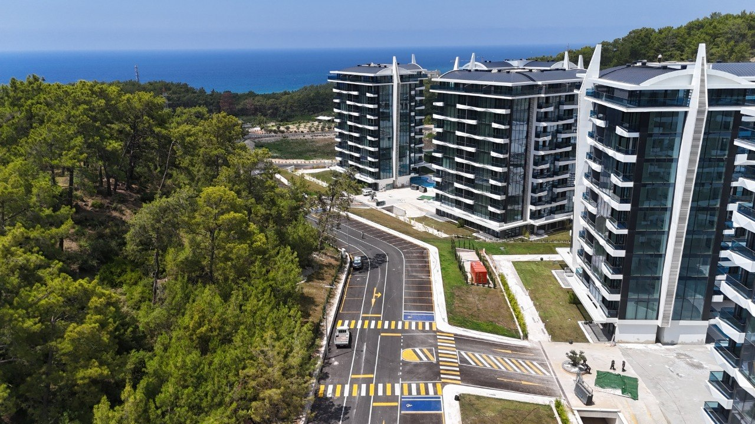
ÖRNEK PROJE
New Level Premium - Avsallar / Alanya
Deniz manzaralı, ormanlık bir yamaçta yer alan 769 konut biriminden oluşan yeni bir inşaat projesi – 1Çatı'nın geliştirildiği referans proje.
Kompleksin kuşbakışı görünümü – blok yapısı, havuzlar ve spor tesisleri.
Deniz manzaralı yan görünüm - çam ağaçlarıyla çevrili konut kuleleri.
769 konut birimi. 1Çatı, bu portföy için satış, mal sahipleri ve kiracılar, finans, hizmet ve iletişimi tek bir platformda birleştiriyor.
1Çatı - Emlak Yönetimi ve Gayrimenkul ERP · WAMOCON GmbH, Ataberk Estate için · Gizli
2

Slide 4
BÖLÜM 01
Yönetim Özeti
1Çatı (“Bir Çatı”), Ataberk Estate’in tüm gayrimenkul faaliyetlerini tek bir yerde bir araya getiriyor – Avsallar/Alanya’da 769 konut biriminden oluşan New Level Premium projesi için geliştirilmiştir. Şimdiye kadar Excel listeleri, WhatsApp ve yerinde görüşmeler yoluyla yürütülen koordinasyon, mülk sahipleri, kiracılar, personel, muhasebe ve yönetim için rol tabanlı, dört dilli (Türkçe, İngilizce, Almanca, Rusça) bir işletim sistemi ile değiştirilmiştir.
769
4
6
13
konut birimi referans projede
dil (TR · EN · DE · RU)
İnce kademeli yetkilere sahip roller
Portaldaki çalışma alanları
1Çatı’nın temel ilkesi. Önemli işlemler – ödemeler, erişim engellemeleri, geri ödemeler – sistem tarafından asla kendi başına gerçekleştirilmez. Bu işlemler hazırlanır, belgelenir ve onay için yetkili bir kişiye sunulur. Böylelikle her türlü mali ve güvenlikle ilgili karar, izlenebilir bir şekilde insan elinde kalır – bu, platformun temel güven unsurlarından biridir.
1Çatı - Mülk Yönetimi ve Gayrimenkul ERP · WAMOCON GmbH, Ataberk Estate için · Gizli
3

Slide 5
BÖLÜM 01 · YÖNETİM ÖZETİ
Bugün elimizde olanlar – ve bunun anlamı
Bugün elimizde olanlar
Platform, baştan sona kullanılabilir bir demo ortamı olarak tamamlanmış olup, işletimin tüm temel unsurlarını kapsamaktadır:
• Erişim ve roller
• Portföy ve konut yönetimi
• Finans ve aidatlar
• Hizmetler ve Görevler
• Rezervasyon, belgeler, iletişim
• Raporlar ve Canlı Kontrol Paneli
• Halka Açık Yeni Seviye Premium Alan (Kayıt, Bildirim Kanalı, QR Afişi, AI Konsiyerj)
Bunun Ataberk Estate için anlamı
Bugün tüm işlevleri deneyimleyebilir, inceleyebilir ve değerlendirebilirsiniz — tüm roller ve dört dilde.
Üretime hazır canlı işletime geçiş için bazı açıkça belirtilen onaylar gereklidir: gerçek müşteri verileri, ödeme/banka entegrasyonu, yasal onaylar ve bir kabul testi. Bunlar 9. ve 11. bölümlerde şeffaf bir şekilde listelenmiştir ve sizde ya da ilgili uzman iş ortaklarında bulunmaktadır.
1Çatı - Mülk Yönetimi ve Gayrimenkul ERP · WAMOCON GmbH, Ataberk Estate adına · Gizli
4

Slide 6
BÖLÜM 02
Pazar Ortamı ve Zamanlama
İki zıt piyasa hareketi, 1Çatı'nın geliştirilmesinin tam da şu anda stratejik olarak mantıklı olmasının nedenini ortaya koyuyor.
Yurt dışı emlak piyasası küçülüyor – ancak Alanya liderliğini koruyor
2025 yılında ülke genelinde yabancılara sadece yaklaşık 21.500 konut satıldı; bu, son dokuz yılın en düşük rakamı. Alanya’da Rus alıcıların sayısı 6.640’tan (2022) 1.662’ye (2025) geriledi. Bununla birlikte, Alanya dört yıldır üst üste tüm Türkiye’de Rus alıcılar tarafından en çok tercih edilen ilçe olmaya devam ediyor. Daralan bir pazarda, operasyonel mükemmellik ve dijital güven, büyüyen bir pazara kıyasla müşteri sadakatini daha fazla belirleyen faktörlerdir.
-9,4 %
4
88,6
%34
Türkiye’de 2025 Yılı Yabancı Satışları (Bir Önceki Yıla Göre)
Yıl üst üste: Alanya 1 numara (Rus alıcılar)
Türkiye'de WhatsApp kullanımı
Emlak yöneticileri arasında yapay zeka kullanımı (%21)
Stratejik sonuç. Mevcut mülk sahiplerini ve kiracıları, belirgin ölçüde daha iyi yönetim, şeffaflık ve self-servis hizmetleriyle kendilerine bağlayanlar, daralan bir pazarda nispeten daha fazla pay kazanır.
1Çatı - Emlak Yönetimi ve Gayrimenkul ERP · WAMOCON GmbH, Ataberk Estate adına · Gizli
5

Slide 7
BÖLÜM 02 · PAZAR ORTAMI
Rekabet standardı olarak yapay zeka ve dijital erişilebilirlik
AI standart hale geliyor
Gayrimenkul yöneticileri arasında aktif AI kullanımı bir yıl içinde %21'den %34'e yükseldi. Önde gelen uluslararası sağlayıcılar, hassas kararların insan denetimine tabi olması ilkesini benimseyerek AI asistanlarını güncelledi. İşte bu ilke, 1Çatı'da temelden itibaren yerleşiktir.
Dijital Erişilebilirlik
Uluslararası mülk sahipleri ve kiracılara dijital olarak son derece kolay bir şekilde ulaşılabiliyor: Türkiye’de WhatsApp kullanımı %88,6, internet kullanımı ise %90’ın üzerinde. Bu durum, uygulama mağazası engeli olmaksızın her cihazda çalışan, yüklenebilir, çok dilli bir web uygulaması yaklaşımını destekliyor.
Sonuç: Küçülen pazar + artan yapay zeka kabulü = güven oluşturucu, yapay zeka destekli operasyonel mükemmellik için ideal zaman.
1Çatı - Emlak Yönetimi ve Gayrimenkul ERP · WAMOCON GmbH, Ataberk Estate adına · Gizli
6

Slide 8
BÖLÜM 03
Rekabet ve Konumlandırma
Türk pazarı, yerleşik çözümler sunmaktadır; ancak bunların hiçbiri 1Çatı'nın öne çıkardığı dört güçlü yönü bir arada barındırmamaktadır.
Tedarikçiler | Profili | 1Çatı için Fırsat
Apsiyon | En güçlü yerel referans, geniş ürün yelpazesi, 2024'ten beri iki WhatsApp AI asistanı. | Muhasebe açısından güvenilir finansal detaylar yok; 1Çatı, tüm hassas AI eylemleri için sıkı bir insan onayı süreci uyguluyor.
Senyonet / Yönetimcell | Sağlam yönetim modülleri, tesis odaklılık ve basitlik. | Belgelenmiş AI işlevleri yok – daha derin bir yetki yapısı ve izlenebilirlik için alan var.
Aidatım / Siteplus | Yazılım artı hizmet hibrit modeli veya tesis hizmet sağlayıcısı. | 1Çatı anlamında kesintisiz bir self-servis portalı yok.
Yeni yapay zeka tabanlı (Çardak, Odyosi) | Ön muhasebe ve risk analizine odaklanan, yapay zeka teknolojisini kullanan genç Türk rakipler. | Erken uyarı sinyali – 1Çatı yol haritasındaki işlevlere yönelik talebi teyit ediyor.
1Çatı - Mülk Yönetimi ve Gayrimenkul ERP · WAMOCON GmbH, Ataberk Estate için · Gizli
7

Slide 9
BÖLÜM 03 · REKABET
1Çatı'nın doldurduğu pazar boşluğu
(a) Güvenilir finans yönetimi
Değişmez kayıtlarla muhasebe açısından sürdürülebilir hesap ve katkı yönetimi.
(b) Yapılandırılmış Hizmet Masası
Net işlem süreleri (SLA) ve eskalasyon mekanizmasına sahip bilet sistemi.
(c) Halka açık erişim kanalı
Belirli bir yeni inşaat projesi için hesap gerektirmeyen kayıt ve bildirim kanalı.
(d) Kontrollü yapay zeka
Hassas eylemleri kendi başına gerçekleştirmek yerine, yalnızca öneren bir yapay zeka.
Konumlandırma. Araştırılan hiçbir Türk veya uluslararası sağlayıcı, bu dört unsuru tek bir üründe bir araya getirmiyor. Apsiyon buna en yakın olanıdır, ancak ne finansal derinliği ne de halka açık kayıt kanalını kapsamaktadır. Tam da bu kombinasyon – tek bir özellik değil – 1Çatı’nın konumlandırmasıdır.
1Çatı - Emlak Yönetimi ve Gayrimenkul ERP · WAMOCON GmbH, Ataberk Estate adına · Gizli
8

Slide 10
BÖLÜM 04
Hedef Kitle
🌍 Uluslararası Mülk Sahipleri ve Alıcılar
Özellikle Almanya, Rusya, Ukrayna ve İran'dan gelen, bir daireye sahip olan veya daire satın alan, ancak bölgede kalıcı olarak ikamet etmeyen ve ödeme durumu, hizmetler ve belgelere ilişkin dijital, çok dilli bir erişim ihtiyacı duyan kişiler.
🔑 Kiracılar
Mülk sahibi tarafından desteklenen bir zamanlı erişim modeli aracılığıyla, birimlerine yetkili ve süreli erişim hakkı elde ederler – hakları açıkça tanımlanmıştır.
🏢 Şirket içi işletme ekibi
Ataberk Estate'te altı rol vardır: Yönetim, Lokasyon Sorumluları, Muhasebe, Saha Hizmetleri/Teknik, Güvenlik ve Destek/Eğitim – her birine tam olarak gerekli haklar verilir.
🤝 Hizmet Sağlayıcılar ve İlgilenenler
Hizmet sağlayıcılar, Hizmet Masası aracılığıyla sisteme entegre edilir; potansiyel alıcılar ve misafirler, hesap açmadan (kayıt, bildirim) ortak alanları kullanabilir.
Kasıtlı olarak ele alınmayanlar: somut referans mülklerin dışındaki anonim emlak kitle pazarı ile insan onayı gerektirmeyen her türlü tam otomatik ödeme veya erişim işlemi.
1Çatı - Emlak Yönetimi ve Gayrimenkul ERP · WAMOCON GmbH, Ataberk Estate için · Gizli
9

Slide 11
BÖLÜM 05
Ataberk Malikanesi için Faydaları
Tek bir doğru bilgi kaynağı
769 birime kadar kapsayan merkezi, rol tabanlı bir veri tabanı, dağınık Excel listelerinin ve WhatsApp sohbet geçmişlerinin yerini alır. Satış, portföy, finans ve hizmet bir araya getirilmiş tek bir veri setinde.
İzlenebilirlik
Her hassas işlem, kullanıcı, rol, zaman ve neden bilgileriyle birlikte kaydedilir; bu da mülk sahipleri ve denetçiler nezdinde güven yaratır.
Daha Düşük Giriş Engeli
Halka açık alan, sistem hesabı gerektirmeden doğrulanmış, çok dilli kayıt erişimi sayesinde uluslararası mülk sahipleri ve kiracılar için engelleri azaltır.
AI ile iş yükünün hafifletilmesi
AI katmanı, finansal veya erişim kararlarının kontrolünü elden çıkarmadan, rutin sorgulamalar ve önceliklendirme konusunda yönetim ve muhasebe birimlerinin yükünü hafifletir.
Stratejik ek fayda. Platform, diğer şubelere ve mülklere de uygulanabilecek şekilde tasarlanmıştır; bu, Ataberk Estate’in dijital operasyonlarını New Level Premium’un ötesine genişletmek istemesi durumunda sağlam bir temel oluşturur.
1Çatı - Mülk Yönetimi ve Gayrimenkul ERP · WAMOCON GmbH, Ataberk Estate için · Gizli
10

Slide 12

BÖLÜM 06
İşlev Kapsamı - 1Çatı'nın sundukları
Geliştirilen tüm işlev alanları ve güncel durumları. »Kullanılabilir« = demo sürümünde tam olarak kullanılabilir; »Kısmen« = Görünüm hazır, aktif veri girişi/uygulama ise üretim sürümünde sağlanacaktır.
1Çatı - Mülk Yönetimi ve Gayrimenkul ERP · WAMOCON GmbH, Ataberk Estate için · Gizli
11

Slide 13
BÖLÜM 06 · İŞLEV KAPSAMI
Erişim, Roller ve Güvenlik
İşlev | Açıklama | Durum
Rol Tabanlı Erişim | Ayrıntılı hak düzeylerine sahip altı rol; her rol, yalnızca kendi işiyle ilgili alanları görebilir. | Canlı
Çift erişim denetimi | Yetkiler, uygulamada ve veritabanında uygulanır; sadece yüzeysel olarak gizlenmez. | Canlı
Eksiksiz günlük kaydı | Hassas işlemler, kullanıcı, rol, zaman, neden ve durum bilgileriyle birlikte denetime uygun şekilde kaydedilir. | Kullanılabilir
Tek Tıklamayla Demo Erişimi | Şifresiz sunum erişimi; üretim ortamında varsayılan olarak engellenmiştir. | Mevcut
1Çatı - Mülk Yönetimi ve Gayrimenkul ERP · WAMOCON GmbH, Ataberk Estate için · Gizli
12

Slide 14
BÖLÜM 06 · İŞLEV KAPSAMI
Portföy ve Konut Yönetimi
İşlev | Açıklama | Durum
Daire Matrisi | Blok, numara, malik, sakin, fiyat, borç durumu, belgeler, hizmet ve erişim durumu bilgilerini içeren tüm birimlerin merkezi genel görünümü – arama ve filtreleme yapılabilir. | Mevcut
Portföy Yapısı | Gerçek 769 birimlik veri setiyle birlikte, Konum → Blok → Kat → Daire şeklindeki eksiksiz model. | Mevcut
Satış ve Fiyat Durumu | Her birim için satış durumu, liste fiyatı ve fiyat kaynağı - gerçek fiyat listesine dayalı olarak. | Mevcut
Veri İçe Aktarma ve Denetimi | Veri içe aktarma sırasında doğrulama ve kalite göstergesi (satırlar, uyarılar, onay). | Kısmen
1Çatı - Emlak Yönetimi ve Gayrimenkul ERP · WAMOCON GmbH, Ataberk Estate için · Gizli
13

Slide 15
BÖLÜM 06 · İŞLEV KAPSAMI
Finans ve Katkı Payları
İşlev | Açıklama | Durum
Hesaplar ve Bakiye Özeti | Açık bakiyeler, vadesi geçmiş tutarlar, birim ve kişi bazında katkı payı ve ödeme durumu, borç vadesi bilgisi. | Kullanılabilir
Değiştirilemez Kayıtlar | Bir kez kaydedilen finansal kayıtlar artık değiştirilemez – merkezi bir muhasebe güvenliği. | Mevcut
Ödeme ve Depozito Kontrolü | Ödeme planları, depozito kararları ve banka mutabakatı için kontrol merkezi. | Kısmen
Borçlu Kısıtlamaları | Ödenmemiş borçlara ilişkin kısıtlamaların tespiti ve önerilmesi – zorunlu insan onayı ile. | Kısmen
Yeni kayıt oluşturma | Sistemde yeni ödemelerin/kayıtların aktif olarak oluşturulması. | Hazırlık aşamasında
1Çatı - Mülk Yönetimi ve Gayrimenkul ERP · WAMOCON GmbH, Ataberk Estate için · Gizli
14

Slide 16
BÖLÜM 06 · İŞLEV KAPSAMI
Hizmet, Görevler ve Saha Hizmetleri
İşlev | Açıklama | Durum
Hizmet Kataloğu | Fiyat, işlem süresi (SLA), borç politikası ve sorumlu ekip ile birlikte hizmetler. | Mevcut
Hizmet Biletleri ve SLA | Öncelik, durum, SLA ve sorumlu kişiye göre bilet özeti; onay kuyruğu üzerinden yeni bilet oluşturma. | Mevcut
Saha/Görev Panosu | Zaman aralığı, kontrol listesi ve tamamlanma derecesi içeren saha hizmetleri görevleri. | Kısmen
Fotoğraf/video kanıtı | Saha ekibi tarafından servis siparişlerine ilişkin resim/video kanıtlarının yüklenmesi. | Hazırlık aşamasında
1Çatı - Mülk Yönetimi ve Gayrimenkul ERP · WAMOCON GmbH, Ataberk Estate için · Gizli
15

Slide 17
BÖLÜM 06 · ÖZELLİKLER
Rezervasyon ve Kiralama
İşlev | Açıklama | Durum
Doluluk ve Rezervasyon Özeti | Check-in/check-out, depozito, erişim ve temizlik durumlarını içeren rezervasyonların genel görünümü. | Kısmen
Giriş Hazırlığı ve Teslimat | Hazırlık panosu (kimlik, ödeme, temizlik, erişim, karşılama) ve çıkış/teslimat görevleri. | Kısmen
Yeni rezervasyon oluşturma | Sistemde yeni bir rezervasyon oluşturma. | Hazırlık aşamasında
1Çatı - Mülk Yönetimi ve Gayrimenkul ERP · WAMOCON GmbH, Ataberk Estate için · Gizli
16

Slide 18
BÖLÜM 06 · İŞLEV KAPSAMI
İletişim ve Belgeler
İşlev | Açıklama | Durum
Mesaj Kutusu | Tüm kanallardaki (WhatsApp, Portal, E-posta, SMS) konuşmaların rol tabanlı özeti, dört dilde şablon kütüphanesi ile. | Kısmen
Belge Kasası | Birim/kişi/kategori bazında, durum, saklama kuralı ve yetki kontrolü içeren belgeler (ör. TAPU, KYC, sözleşmeler). | Mevcut
Güvenli belge yükleme | Tür/boyut kontrolü ve sağlama toplamı ile yükleme; onaylandıktan sonra üretime yönelik depolama etkinleştirilebilir. | Kısmen
Canlı gönderim (SMS/E-posta/Push) | Harici sağlayıcılar aracılığıyla gerçek mesaj gönderimi. | Hazırlık aşamasında
1Çatı - Emlak Yönetimi ve Gayrimenkul ERP · WAMOCON GmbH, Ataberk Estate için · Gizli
17

Slide 19
BÖLÜM 06 · İŞLEV KAPSAMI
Raporlar, Kontrol Paneli ve Uyumluluk
İşlev | Açıklama | Durum
Canlı Kontrol Paneli | Birimler, ödenmemiş borçlar, biletler ve rezervasyonlara ilişkin otomatik olarak güncellenen göstergeler (yönetim/sorumlular için). | Kullanılabilir
Rapor Merkezi | Grafikler ve dışa aktarma paylaşımı içeren yönetim, finans, hizmet ve erişim raporları. | Kullanılabilir
Erişim ve Uyumluluk | Satış için kısıtlı birimler, erişim bölgeleri ve alıcı uygunluk ön değerlendirmesine genel bakış. | Mevcut
1Çatı - Emlak Yönetimi ve Gayrimenkul ERP · WAMOCON GmbH, Ataberk Estate için · Gizli
18

Slide 20
BÖLÜM 06 · ÖZELLİKLER
New Level Premium - genel alan
İşlev | Açıklama | Durum
Halka açık açılış sayfası | Kanıtlanmış pazarlama yöntemlerine göre oluşturulmuş, ilgilenen kişileri kayıt yapmaya yönlendiren çok dilli proje sayfası. | Mevcut
Hesapsız kayıt | Hesap açmadan malik, kiracı veya çalışan olarak başvuru; iç roller kesinlikle hariç tutulur. | Mevcut
Halka açık bildirim kanalı | Herkes hesap açmadan bir sorunu bildirebilir – yalnızca bildirim amaçlıdır, iç veriler geri gönderilmez. | Kullanılabilir
Yerinde QR posteri | Doğrudan bildirim formuna yönlendiren, baskıya hazır QR kodlu afiş. | Canlı
Kiracılara zaman sınırlı erişim | Mülk sahibi tarafından desteklenen, belirli bir kapsamda kiracılar için süreli erişim davetiyeleri. | Kısmen
1Çatı - Mülk Yönetimi ve Gayrimenkul ERP · WAMOCON GmbH, Ataberk Estate için · Gizli
19

Slide 21
BÖLÜM 06 · İŞLEV KAPSAMI
AI Asistanları
İşlev | Açıklama | Durum
Dahili İşletim Asistanı | Portalda özetler, öncelikler ve metin taslakları için rol tabanlı asistan – hiçbir zaman kendi başına hassas işlemler gerçekleştirmez. | Kullanılabilir
Genel Concierge | Açılış sayfasında, ilgilenen kişilere eşlik eden ve kayıt işlemlerini yönlendiren asistan; iç verilere kasıtlı olarak erişimi yoktur. | Mevcut
Her iki asistanın bağlantısı | Genel konsiyerj, potansiyel müşterilerin sorularından elde edilen anonimleştirilmiş konuları iç sisteme geri gönderir. | Mevcut
1Çatı - Emlak Yönetimi ve Gayrimenkul ERP · WAMOCON GmbH, Ataberk Estate için · Gizli
20

Slide 22
BÖLÜM 06 · İŞLEV KAPSAMI
Platformun Temelleri
İşlev | Açıklama | Durum
Çok Dilli | İçerik ve arayüz açısından tamamen Türkçe, İngilizce, Almanca ve Rusça olarak mevcuttur. | Canlı
Yüklenebilir web uygulaması (PWA) | App Store'a gerek olmadan her cihaza yüklenebilir; temel yapı, zayıf bağlantı koşullarında da çalışır. | Canlı
Açık/Koyu Mod ve Kurumsal Kimlik Tasarımı | Portal içinde Açık/Koyu mod geçişi ile markanızın renklerine uygun tutarlı tasarım. | Canlı
Çevrimdışı Çalışma Alanı ve Push | Saha ekibi için çevrimdışı iş kuyruğu; verimli çevrimdışı senkronizasyon ve anlık bildirimler. | Hazırlık aşamasında
1Çatı - Emlak Yönetimi ve Gayrimenkul ERP · WAMOCON GmbH, Ataberk Estate için · Gizli
21

Slide 23
BÖLÜM 07
İhtiyaçlarınızın Karşılanması (1/2)
Gereksiniminiz | Durum | Not
769 daire için merkezi platform | Tamamlandı | Gerçek referans veri seti kullanılarak hayata geçirildi.
Temel: Konum → Blok → Daire, İlişkiler | Tam | Yetki ve veri güvenliği içeren eksiksiz veri modeli.
Finans modülü (hesaplar, bakiyeler, faturalandırma, tahsilat, depozito) | Kısmen | Hesaplar ve bakiyeler eksiksiz; aktif kayıt/otomatik mahsup hazırlık aşamasında.
Operasyonlar (Görevler, Hizmetler, Personel) | Kısmen | Görevler ve hizmetler mevcut; depo yönetimi MVP'den sonra isteğe bağlıydı.
Kullanıcı Arayüzleri: Web Paneli ve Mobil Uygulama | Kısmen | Web paneli tam olarak kullanılabilir; mobil versiyon, yerel uygulama yerine yüklenebilir web uygulaması (PWA) olarak sunulur.
Belirli yetkilere sahip altı kullanıcı rolü | Tam | Uygulanmış ve talep edilenden daha ayrıntılı bir şekilde sınıflandırılmıştır.
Temel veriler: Daire, kullanıcı, hesap, işlem, hizmet, görev, kayıt, depozito | Tam | Tüm veri modelleri mevcut ve arayüzde görülebilir.
Mali kurallar (borç durumunda hizmeti reddetme, kirayı mahsup etme, depozitoyu dondurma/iade etme) | Kısmen | Onaylı tanıma ve öneri mevcut; otomatik uygulama hazırlık aşamasında.
Borçlarla ilgili kısıtlamalar (hesap kaydı/kart/hizmeti dondurma) | Kısmen | Öneri mevcut; yasal onay alındıktan sonra fiili uygulama.
Hizmet yönetimi: Katalog ve süreç | Kısmen | Katalog tamamlandı; kesintisiz sipariş süreci hazırlık aşamasında.
1Çatı - Mülk Yönetimi ve Gayrimenkul ERP · WAMOCON GmbH, Ataberk Estate için · Gizli
22

Slide 24
BÖLÜM 07
İhtiyaçlarınızın Karşılanması (2/2)
Gereksiniminiz | Durum | Not
Görev Yönetimi (Oluşturma, Atama, SLA, Fotoğraf/Video Raporu) | Kısmen | Oluşturma ve SLA mevcut; Fotoğraf/video raporu hazırlık aşamasında.
Kiralama ve Rezervasyon (Takvim, Rezervasyon Oluşturma, Ödeme Kontrolü) | Kısmen | Genel Bakış ve Panolar mevcut; Rezervasyon Oluşturma hazırlık aşamasında.
İletişim (Sohbet, Takım Sohbeti, Push Bildirimi/E-posta/SMS) | Kısmen | Tam arayüz ve şablonlar; sağlayıcının onayıyla canlı gönderim.
Mobil Uygulama (Giriş, Bakiye, Ödeme, Sohbet, Belgeler) | Kısmen | Tarayıcı üzerinden yüklenebilir web uygulaması olarak sunulur; Push özelliği hazırlık aşamasındadır.
Entegrasyonlar (Ödeme/Bankalar, Kimlik, Erişim, Kameralar) | Kısmen | Tam sağlayıcı listesi hazırlandı; sağlayıcı seçimi sonrasında canlı bağlantı sağlanacak.
Zorunlu senaryolar (hizmet talebi, taşınma, taşınma çıkışı, ödeme gecikmesi) | Kısmen | Tespit, onay ve protokol mantığı mevcut; uygulama hazırlığı devam ediyor.
Raporlama (Finans, Borçlar, Hizmetler, Personel, Nakit Akışı) | Kısmen | Finans/borç/hizmet raporları mevcut; personel raporu ve günlük nakit akışı genişletme aşamasında.
Kontrol paneli (gelirler, giderler, borçlar, görevler, KPI) | Kısmen | Borçlar/Görevler/KPI'lar gerçek zamanlı olarak görüntülenebilir; Gelir/Gider göstergeleri geliştirme aşamasındadır.
Sistem gereksinimleri (API öncelikli, roller, günlük kaydı, ölçeklenebilirlik) | Tam | Roller, veri güvenliği ve günlük kaydı, üretim ortamına yakın şekilde hayata geçirildi.
MVP (Çekirdek, Finans, Hizmetler + Görevler, basit Mobil Uygulama) | Kısmen | Tüm MVP bileşenleri mevcut; bazı veri girişi işlevleri geliştirme aşamasında.
1Çatı - Mülk Yönetimi ve Gayrimenkul ERP · WAMOCON GmbH, Ataberk Estate için · Gizli
23

Slide 25
BÖLÜM 07 · AYAR
Tekrarlanan desen – ve bunun bir kusur olmadığı nedenleri
Bildirim ve öneri evet – otomatik işlem, onaylandıktan sonra bilinçli olarak gerçekleştirilir. »Kısmen« olarak işaretlenen maddelerde de baştan sona aynı ilke geçerlidir: Bildirim ve öneri mevcuttur; otomatik işlem (kayıt, bloke etme, gönderim, faturalandırma) bilinçli olarak ancak onaylandıktan sonra gerçekleştirilir. Bu rastgele bir boşluk değil, “sistem hazırlar, insan karar verir” temel ilkesinin tutarlı bir şekilde uygulanmasıdır. Üretim ortamında bu yürütme adımları hedefli ve kontrollü bir şekilde etkinleştirilir.
Canlı
sürekli kullanılabilir
Mevcut
tamamen kullanılabilir
Kısmen
Görünüm mevcut, tam sürüm yakında
Hazırlık aşamasında
Bir sonraki geliştirme aşaması
1Çatı - Emlak Yönetimi ve Gayrimenkul ERP · WAMOCON GmbH, Ataberk Estate için · Gizli
24

Slide 26
BÖLÜM 08
Demo - Amaç ve Kapsam
Mevcut durum, tamamen kullanıma hazır bir tanıtım ortamıdır – değerlendirmeniz, paydaş sunumlarınız ve ekibinizin ilk tepkileri için.
Demo'da neler gösteriliyor
• Tüm işlevler - altı rolün tamamında ve dört dilde tıklanarak incelenebilir.
• Gerçek 769 birimlik portföyü temel alan gerçekçi örnek veriler (fiyat listesi, blok yapısı).
• Kayıt, bildirim kanalı ve QR posteri içeren halka açık alan – oturum açmaya gerek yok.
• Her iki AI asistanı da çalışır durumda.
• Hızlı tanıtımlar için şifresiz, tek tıklamayla erişim.
Gösterinin şu anda kasıtlı olarak yapmadığı şey
• Gerçek ödemeler kaydedilmiyor ve hesaplardan para çekilmiyor.
• Hiçbir erişim gerçek anlamda engellenmiyor veya serbest bırakılmıyor.
• Müşterilere gerçek anlamda herhangi bir mesaj gönderilmez.
• Yetkili makamlara herhangi bir bildirimde bulunulmaz.
• Yapay zeka özerk kararlar almaz; sadece öneride bulunur ve onay için sunar.
1Çatı - Mülk Yönetimi ve Gayrimenkul ERP · WAMOCON GmbH, Ataberk Estate adına · Gizli
25

Slide 27
BÖLÜM 08 · SUNUM
Her sunum için önemli
Görsel etki her yerde aynı derecede güçlüdür — farkı yaratan şey durumdur. Bir sunumda her alan aynı derecede ikna edici görünür: Tamamen tasarlanmış bir sayfa, arkasında gerçek canlı veriler mi yoksa örnek veriler mi olduğu fark etmeksizin aynı görünür. Bu nedenle, 6. ve 7. bölümlerdeki durum göstergesi çok önemlidir; bu gösterge, beklentilerin gerçek duruma dayandığından emin olur. Canlı işletime geçiş için 9. bölümdeki adımların uygulanması gerekir.
1Çatı - Mülk Yönetimi ve Gayrimenkul ERP · WAMOCON GmbH, Ataberk Estate adına · Gizli
26

Slide 28
BÖLÜM 09
Sonraki Adımlar (1/2)
Adım 1 - Hızlı ve gözle görülür ilerlemeler (dış kaynaklara bağımlı olmadan)
Mevcut canlı veri bağlantısına birden fazla değerlendirme ve genel bakış sayfası (konut matrisi, finansal genel bakış, raporlar) ekleyin. Teknik altyapı hazırdır; burada önemli olan bağlantı kurmaktır, yeni bir geliştirme yapmak değil. Sonuç: az çabayla hissedilir derecede daha fazla gerçek canlı veri.
Adım 2 - Günlük operasyonlar için temel işlevleri tamamlamak
• Rezervasyon/rezervasyon oluşturma - kiralama için talep ettiğiniz temel işlev.
• Finansal kayıt girmek – mevcut değişmezlik güvencesi ile korunur.
• Saha ekibi tarafından gerçekleştirilen servis siparişleri için fotoğraf/video kanıtı.
• Kamuya açık alandan gelen kayıtlar ve bildirimler için işlem özeti; onaylama ve hesap veya bilet haline dönüştürme işlemleri dahil.
1Çatı - Mülk Yönetimi ve Gayrimenkul ERP · WAMOCON GmbH, Ataberk Estate için · Gizli
27

Slide 29
BÖLÜM 09 · SONRAKİ ADIMLAR
3. Adım - Sizin Tarafınızdan Alınacak Onaylar ve Kararlar
Bu hususlar geliştirme hızına bağlı değildir ve erken bir aşamada paralel olarak başlatılmalıdır:
Konu | Gerekli Karar / Onay
Üretim Veritabanı ve Barındırma | Üretim ortamı, bölge, yedekleme kuralı ve üretim işletimi için bütçenin onaylanması.
Ödeme ve banka entegrasyonu | Sağlayıcı seçimi veya banka/havale iş akışının onaylanması.
İletişim kanalları | SMS, e-posta ve push bildirimleri için sağlayıcı seçimi; WhatsApp Business doğrulaması (1–6 hafta sürer).
Erişim sistemi | Donanımın yerinde envanterinin çıkarılması ve erişim işlemlerine ilişkin yasal sınırlamalar.
Kimlik Doğrulama | Sahip/Kiracı kaydı sırasında doğrulama için bir doğrulama hizmetinin seçimi.
Yasal Onaylar | Borçlu kısıtlamaları, teminatlar ve bildirim yükümlülükleri konusunda teknik onay.
Kabul Testi (UAT) | Canlıya geçmeden önce gerçek verilerle ortak test ve resmi kabul.
Öneri: Önce 1. Adım (en büyük etki, en az çaba); Rezervasyon girişine öncelik verin; 3. Adımı bağımsız olarak paralel olarak başlatın.
1Çatı - Mülk Yönetimi ve Gayrimenkul ERP · WAMOCON GmbH, Ataberk Estate için · Gizli
28

Slide 30
BÖLÜM 10
Uygulama Planı ve Zaman Çizelgesi
Geliştirme Aşaması | İçerik | Durum
Temel (Operasyon, Finans, Hizmet) | Erişim ve Roller, Portföy, Kullanıcı Yönetimi, Finans, Ödeme/Borçlu Kontroller, Hizmet Kataloğu, Görevler/SLA. | Tamamlandı (Demo)
New Level Premium - genel alan | Açılış sayfası, Kayıt, Bildirim kanalı, Kimlik doğrulama, Zamanlı erişim, Halka açık concierge. | Tamamlandı (Demo)
Rezervasyon, İletişim ve Belgeler | Rezervasyon/Taşınma/Çıkış, Mesajlar ve Şablonlar, Belge Yönetimi. | Demo mevcut, geliştirme aşamasında
Mobil ve yüklenebilir kullanım | Yüklenebilir web uygulaması halihazırda kullanılabilir; Çevrimdışı senkronizasyon ve push bildirimleri geliştirme aşamasında. | Kısmen kullanıma açık
Harici entegrasyonlar | Ödeme, banka, iletişim ve erişim entegrasyonları. | Hazır, sağlayıcı seçimi açık
AI Premium Seviyesi | Gelişmiş analizler, tahminler ve rapor şablonları. | Önizleme mevcut
Kabul ve Lansman | Güvenlik denetimi, gerçek verilerle kabul testi, eğitim, canlı ortama geçiş. | Planlanmış
1Çatı - Mülk Yönetimi ve Gayrimenkul ERP · WAMOCON GmbH, Ataberk Estate için · Gizli
29

Slide 31
BÖLÜM 10 · UYGULAMA PLANI
Gerçekçi Sınıflandırma
İşlevsel bir genel sistem – henüz üretime hazır bir nihai ürün değil. Mevcut durum, değerlendirmeleriniz, sunumlarınız ve ilk geri bildirimleriniz için gerçekçi verilerle çalışabilen bir genel sistemdir. Özellikle ödeme işlemleri, erişim kontrolü, resmi makamlara bildirim ve her türlü yapay zeka otomasyonu, kasıtlı olarak insan onayıyla veya sadece tavsiye niteliğinde başlatılır ve ancak 9. bölümdeki kararların ardından üretime alınır.
1Çatı - Mülk Yönetimi ve Gayrimenkul ERP · WAMOCON GmbH, Ataberk Estate adına · Gizli
30

Slide 32
BÖLÜM 11
Fırsatlar
Türk pazarında benzersiz konum
Sağlam finans yönetimi, yapılandırılmış hizmet masası ve kontrollü yapay zekanın birleşimi, Türkiye pazarında doğrudan bir muadili bulunmamaktadır.
AI'nın Kabul Görmesi Sayesinde Elde Edilen Destek
Hızla artan yapay zeka kabulü, halihazırda yerleşik ve güven uyandıran “kararı insan verir” ilkesiyle birleşiyor.
Daralan bir pazarda değer
Küçülen bir pazar, mevcut müşterilere karşı operasyonel mükemmelliğin göreceli değerini artırır – 1Çatı tam da bunu hedeflemektedir.
Aktarılabilir model
Kamuya açık kayıt ve bildirim kanalı, diğer inşaat projeleri ve lokasyonlar için yeniden kullanılabilir bir modeldir.
Üretim ortamına geçiş için ön koşullar. Üretim veri ortamı, ödeme/banka kanalı, iletişim sağlayıcısı, erişim sistemi, kimlik doğrulama, yasal onaylar ve ortak bir kabul testi gereklidir (ayrıntılar için bkz. Bölüm 9). Bu hususların hiçbiri teknik bir risk teşkil etmez; bunlar açıkça tanımlanmış, planlanabilir onaylardır.
1Çatı - Mülk Yönetimi ve Gayrimenkul ERP · WAMOCON GmbH, Ataberk Estate için · Gizli
31

Slide 33

Tüm gayrimenkul faaliyetleriniz için tek bir çatı.
1Çatı, bugün New Level Premium için marka tasarımınıza uygun, tam anlamıyla deneyimlenebilir bir işletim sistemi sunuyor. Canlı işletime geçiş süreci net, anlaşılır ve gizli sürprizler içermiyor.
WAMOCON GmbH · Ataberk Estate adına · Gizli · 7 Temmuz 2026

